Slide 1
WA
시스템 기획서
플레이어 캐릭터

Slide 2
WA
목차

Slide 3
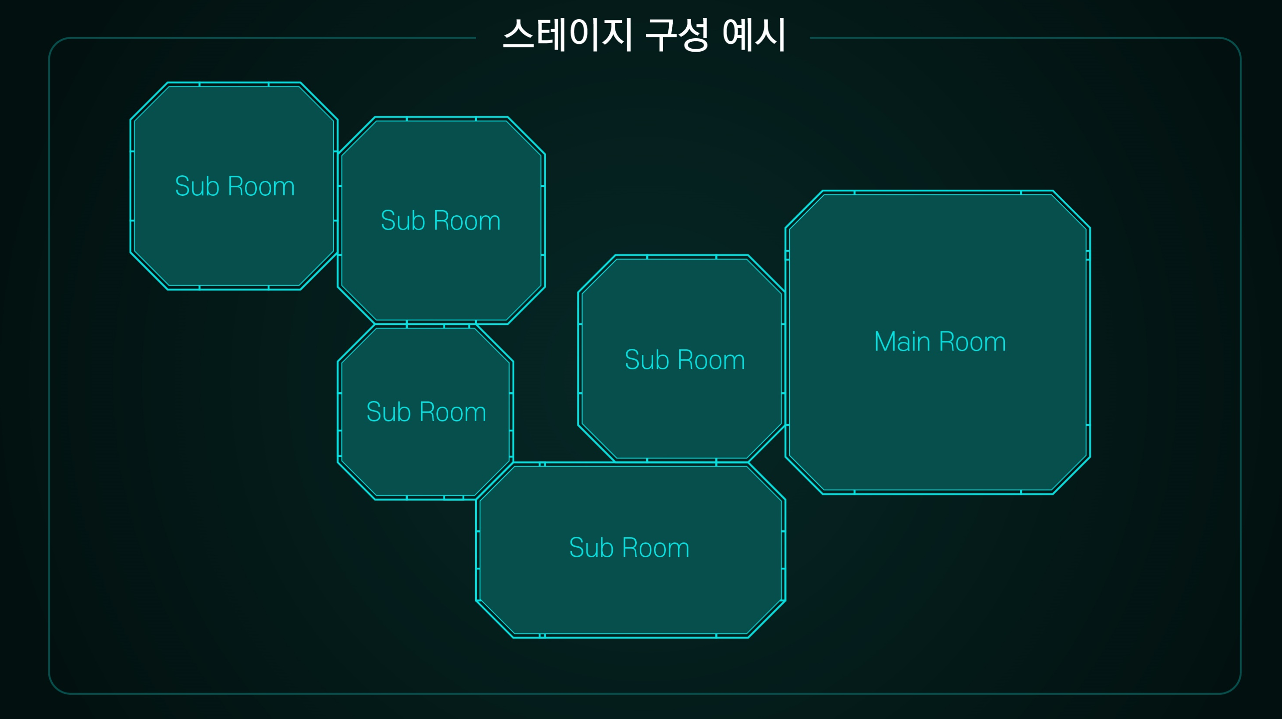
WA
개요
이 문서는 Wa의 룸의 시스템 기획문서이다.
Wa는 플레이어가 룸에 배치된 퍼즐을 해결하며 다음 룸으로 이동하는 방식의 게임 흐름을 가지고 있다.
Wa에서 캐릭터는 항상 어느 룸에 위치한 상태이다.
플레이어는 캐릭터가 위치한 룸의 모습만 보인다.
캐릭터가 사망하면 룸의 리스폰포인트 에서 재생성되며, 룸에 있던 퍼즐 요소들은 전부 초기 위치로 이동된다.
게임 구성 예상도

Slide 4
WA
룸 규칙
룸 하나에는 하나의 리스폰포인트 가 되는 장소가 있다.

Slide 5
WA
룸 리셋

Slide 6
WA
룸 이동

Slide 7
WA
룸 시야

